Slide 1
Прекрасно всё на небе! Прекрасно на земле! Прекрасно в нашем классе! Прекрасно всё во мне!
Как ваше настроение?

Slide 2
«Мы – хозяева нашей природы, и она для нас кладовая солнца с великими сокровищами жизни. Для рыбы нужна чистая вода – будем охранять наши водоёмы. В лесах, степях и горах разные ценные животные – будем охранять наши леса, поля, горы. А человеку нужна Родина. И охранять природу – значит охранять Родину» М.Пришвин

Slide 4
460 кг чистого воздуха нужно ребятам нашего класса в сутки
2 литра пресной воды вытекает за 1 час, если кран подтекает
25 000 видов растений находится на грани исчезновения

Slide 5
Найди неизвестное число 3234 - *** =2484 *** + 263 = 423 **** - 438 = 562 вычисли столбиком

Slide 6
РЕЗУЛЬТАТЫ ВЫЧИСЛЕНИЙ
750
Столько жуков-короедов съедает за день дятел.
160
Столько съедает за день тли божья коровка.
1000
Столько полевых мышей уничтожает сова за один год.

Slide 7
Мы хотим, чтоб птицы пели! Чтобы были голубыми небеса! Чтобы речка серебрилась, Чтобы белочка резвилась! Мы хотим, чтоб солнце грело, И берёзка зеленела. Чтобы этого добиться, Надо хорошо учиться!

Slide 8
ТЕСТ «ЛИНИИ»

Slide 9
ПРОВЕРЬ САМ
1 | ломаная
2 | двумя большими латинскими буквами или одной маленькой
3 | часть прямой, имеющая начало, но не имеющая конца
4 | часть прямой, имеющая начало и конец
5 | отрезка

Slide 11
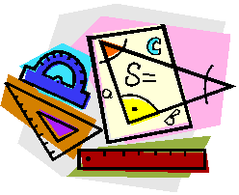
Удивительная страна - Геометрия! Фигуры и линии в ней живут, Меряют, чертят и узнают: Периметр, площадь, длину, ширину, Диаметр, радиус и высоту! Скорей собирай своих знаний багаж! Готовь поскорее свой карандаш!

Slide 12
НАЗОВИТЕ ФИГУРУ
Как образовалась эта фигура?

Slide 13
А
Сторона угла
О
Вершина угла
В
АОВ

Slide 14
Как называются эти углы?
В
А
С

Slide 15
КАК РАЗЛИЧАТЬ УГЛЫ ?
прямой
прямой
тупой
острый
развернутый

Slide 16
ПРАКТИЧЕСКАЯ РАБОТА
Начертить 4 угла
Обозначить вершины углов буквами
Написать название
Взаимопроверка. Оценивание.

Slide 18
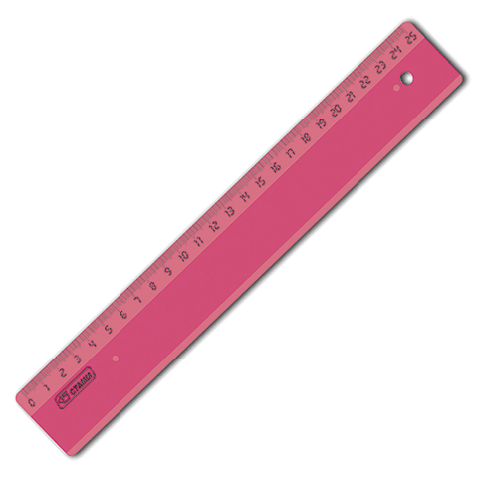
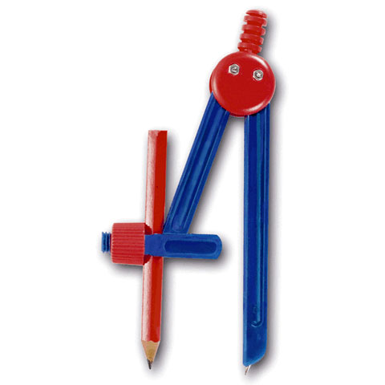
ОСТОРОЖНО ! ОСТРЫЕ ПРЕДМЕТЫ !
Кто я, если прямота главная моя черта?
Мой циркач, циркач лихой, чертит круг одной ногой,
А другой проткнул бумагу, уцепился и ни шагу.

Slide 19
П О Д У М А Й
Что же надо нам сделать?
Поставьте перед собой цель.
Сформулируйте тему урока.

Slide 20
А Л Г О Р И Т М 1. начерти прямую линию 2. на ней поставь две точки А и В 3. проведи две окружности, чтобы точки А и В стали центрами окружностей 4. точки пересечения окружностей обозначь буквами С и D 5. через полученные точки С и D проведи прямую линию 6. точку пересечения двух прямых линий обозначь буквой О
ПОСТРОЕНИЕ ПРЯМОГО УГЛА
С ПОМОЩЬЮ ЦИРКУЛЯ И ЛИНЕЙКИ

Slide 21
- Что нового вы сегодня узнали? - Чему вы научились на уроке? - Сколько способов построения прямого угла вы теперь знаете?
ИТОГ УРОКА

Slide 22
А на латинском языке слово “Логос” – наука, а “Эко” - дом. Получается, это наука о доме. Но не о доме в обычном смысле, нет, это наука о нашем общем доме – ПРИРОДЕ.

Slide 23
стр. 34, № 158. 1. выполнить решение задачи 2. составить краткую запись и решить задачу 3. составить краткую запись, решить задачу и сделать чертёж
ЗАДАНИЕ НА ДОМ

Slide 24
КАК ВАШЕ НАСТРОЕНИЕ?

Slide 25
Ребусы
Вершина
Луч

Slide 26
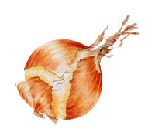
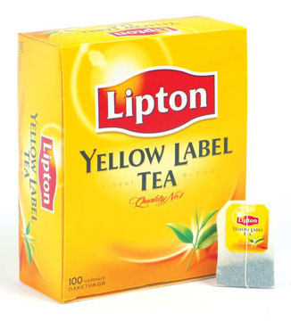
Ребусы
,,
,
Луч

Slide 27
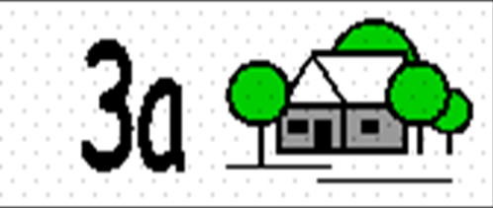
Ребусы
Задача
Диаметр

Slide 28
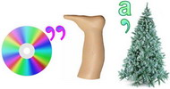
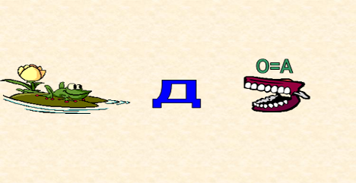
Ребусы
Диагональ
Квадрат

Slide 29
Ребусы
Сложение
Вычитание

Slide 30
СПАСИБО ЗА УРОК !

